Slide 1
JUDO NAVAL
Cadete Julián Masso
1°C
06/06/2022

Slide 2
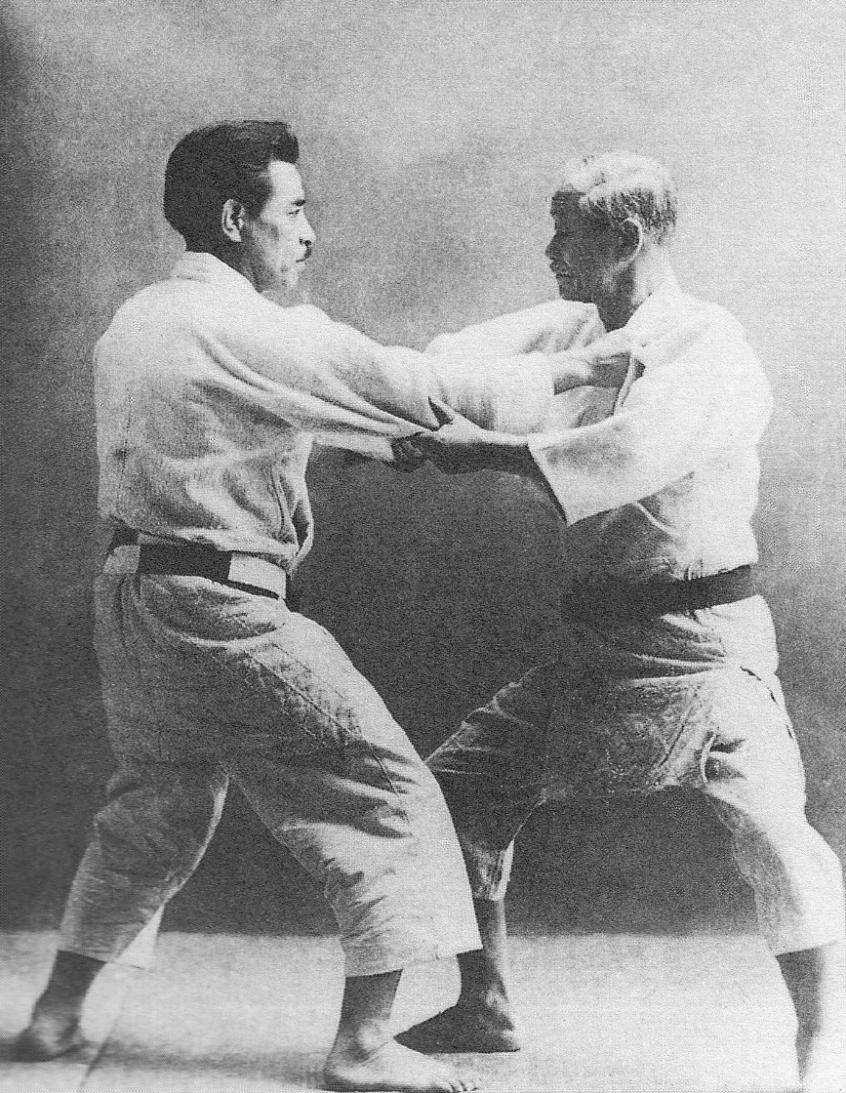
¿Qué es?
Una combinación de movimientos que rescata lo mejor del arte de la lucha
japonesa, manteniendo la consigna de fluir por medio de la “no resistencia”, con el
propósito de utilizar la fuerza del oponente en su contra.
El judo es considerado un camino de gentileza moral, un arte de sutileza y finura
que se encarga del desarrollo íntegro del practicante en ámbitos físicos, mentales
y espirituales.

Slide 3
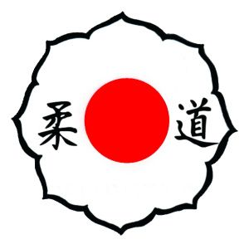

Seleccionado
El seleccionado de judo está compuesto por alrededor de 20 judocas (cadetes y brigadieres) los cuales son dirigidos por el sensei Jara.
Se realizan entrenamientos funcionales de combate y se prepara íntegramente para competencias así como para vivir el judo.

Slide 4
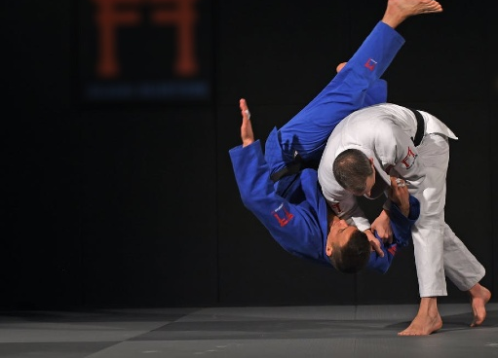
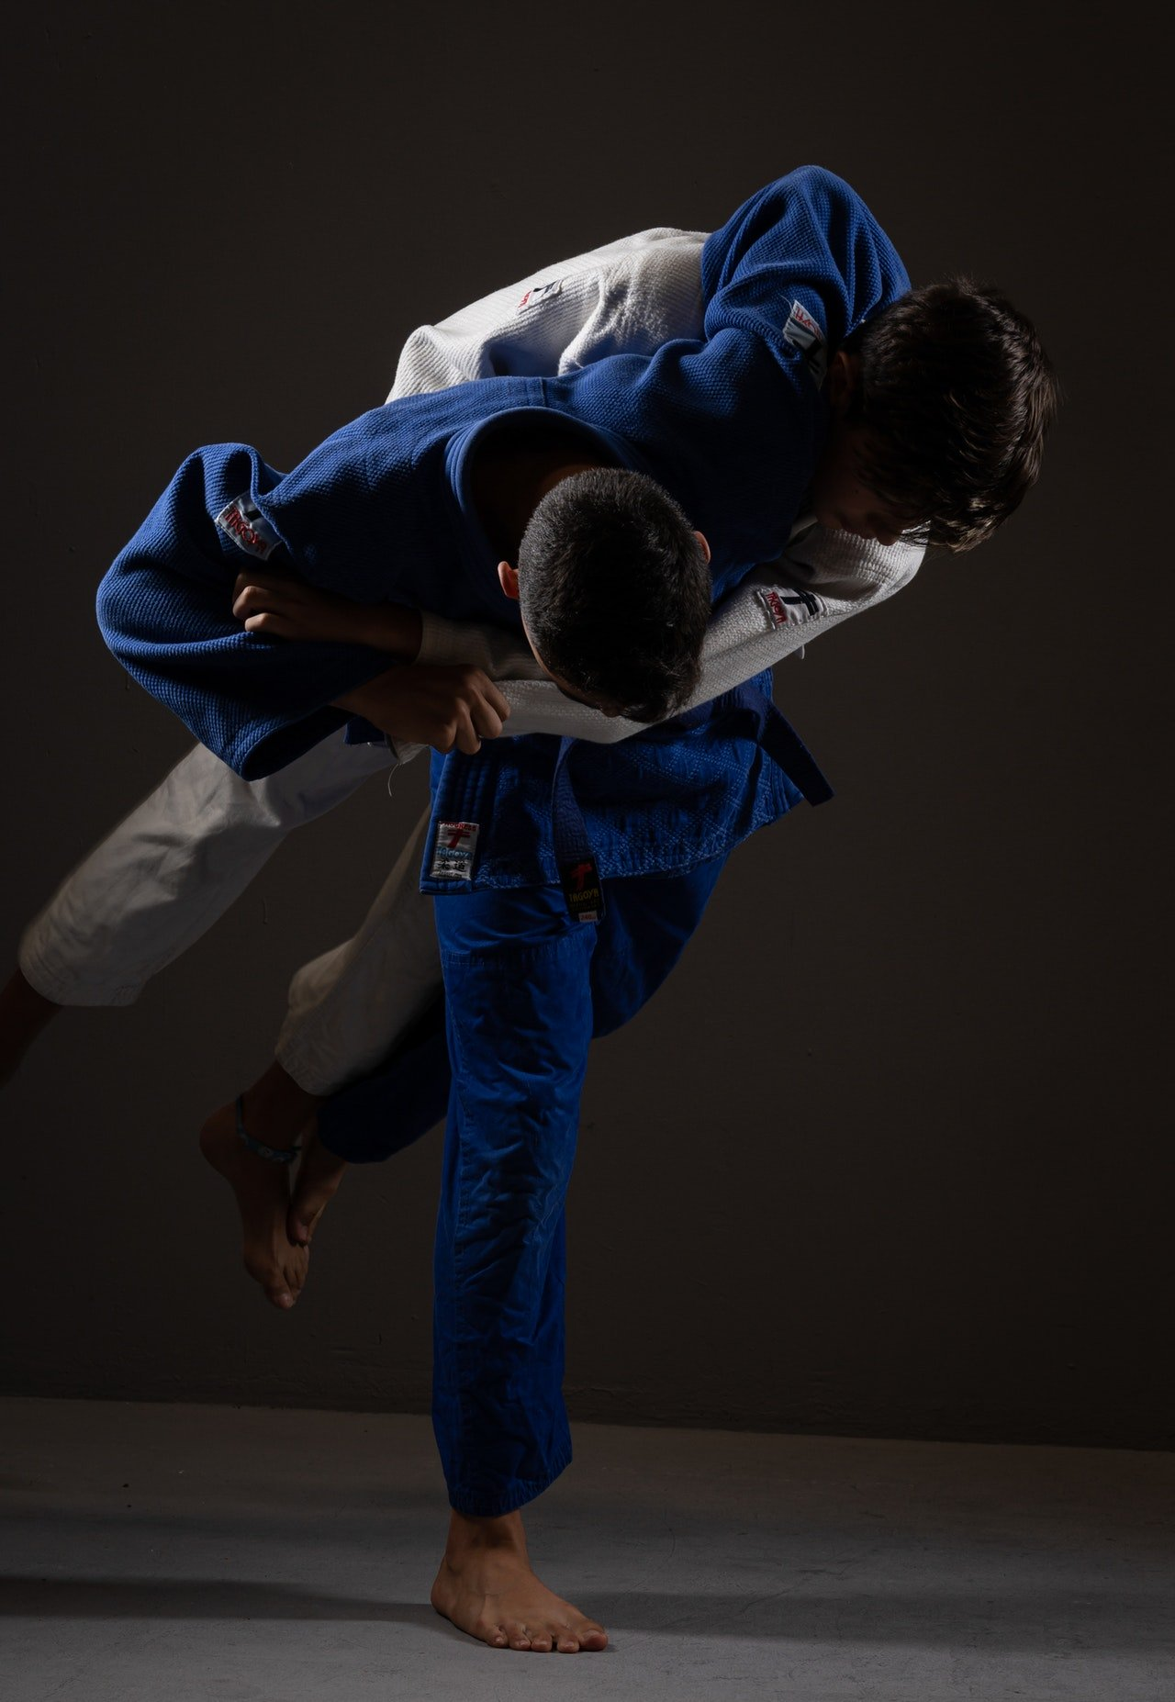
Combate
Cada género, femenino y maculino, cuenta con sus
propias categorías de peso, en las cuales luchan 2 judocas, quienes tienen que
lograr marcar IPPON para ganar automáticamente o lograr la mayor cantidad de
puntos marcados a favor.

Slide 5
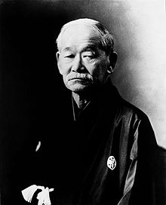
¿Por qué practicar judo?
El judo, es una práctica antigua que recauda lo mejor de los guerreros de antaño y es tan noble y digna como para haber sido utilizada por los hombres y mujeres en el bushido o camino del guerrero.
Contribuye al incremento personal en casi todo ámbito, destacando el psico-mental, necesario para formar un temple fuerte.

